Slide 1


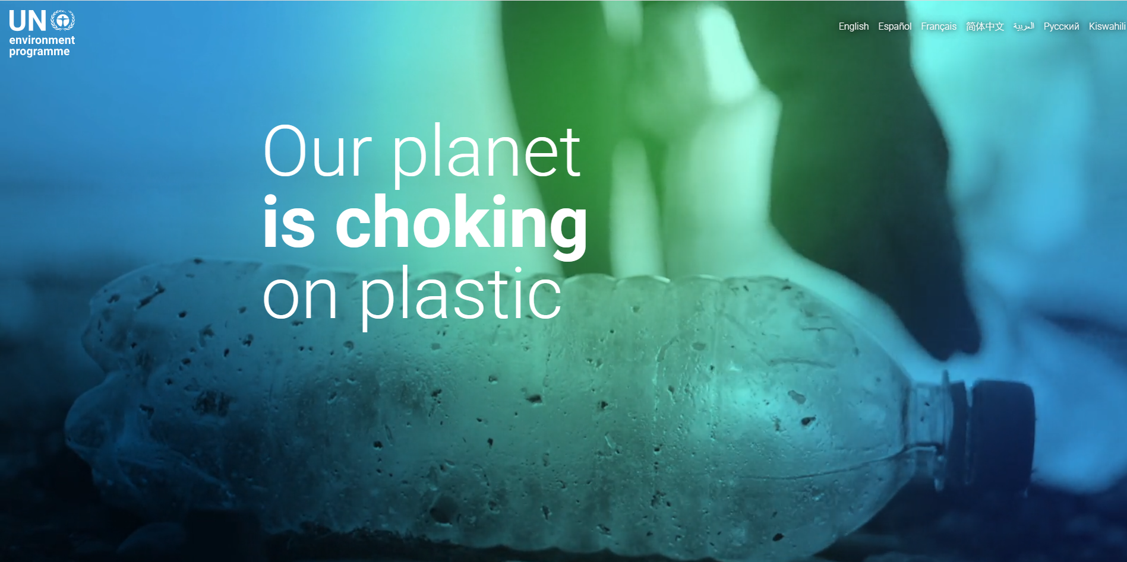



Tres, dos uno…
Arrancamos Movimiento Escuelas Libres de Plástico Cy L
2023-24
CEIP El Peral (Valladolid)

Slide 2

¿Qué?
¿Qué hemos hecho hasta ahora?
Pequeña enumeración de las acciones llevadas a cabo desde el centro educativo para reducir el consumo de plástico en el mismo surgidas de este programa educativo.
Haced un listado de las acciones con una pequeña descripción entre paréntesis si fuese necesario aclarar algo.
De todas estas acciones ¿Cuál o cuáles intuitivamente consideramos que ha reducido más el uso del plástico en el colegio o instituto?
¿Qué hemos hecho?
Sustitución de botellas de un solo uso por bidones (AMPA)
Fomentar el uso del Tupper a través del juego (ganar puntos por clases evitando envoltorios innecesarios)
Evitar plásticos en la decoración del colegio.
No plastificar o reducir al mínimo este uso del plástico.
No plastificar libros fungibles.
Patrullas verdes de recogida de residuos en el patio.
Trabajo de concienciación.
¿Qué acción/es han sido más eficaces?
La eliminación de botellas de un solo uso, el uso del tupper, la eliminación del forrado de libros y la decoración sin el uso de plásticos.

Slide 3

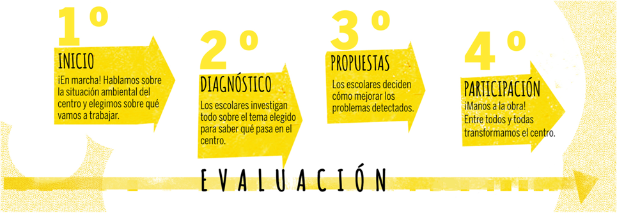
¿Cómo?
¿Cómo hemos trabajado?
Os recordamos la propuesta de las fases metodológicas de nuestro programa: inicio (motivación-prediagnóstico), diagnóstico, reflexión, propuestas de mejora, acción.
¿Hasta dónde habéis llegado con el mismo?
¿Hasta dónde habéis llegado?
Hemos reducido de forma significativa el plástico pero nos falta desarrollar materiales alternativos y utilizarlos.
Os recordamos las 4 actividades base propuestas para realizar la ecoauditoría:
http://creecyl.centros.educa.jcyl.es/sitio/index.cgi?wid_seccion=21&wid_item=284 (en la infografía)
¿Tenemos claro cómo se hace una ecoauditoría escolar?
Sí

Slide 4

¿Quiénes?
¿Quiénes formaréis el Consejo Ambiental este curso?
¿Se mantiene el mismo alumnado o se renueva? Si renováis el alumnado es aconsejable mantener algunos de los alumnos del curso pasado, si es posible, para que no haya que explicar la dinámica de trabajo a todo el mundo.
¿Qué personas asistirán a los Consejos Ambientales compartidos con otros centros?
¿Habéis planteado comunicaros con otros miembros de la comunidad educativa? (Resto del alumnado, profesorado, personal no docente, familias…)
¿Quiénes formaréis el Consejo Ambiental este curso?
Alumnado de 6º de Primaria.
Profesor: Héctor Pariente Martínez

Slide 5

¿De dónde?
Definid en pocas palabras dónde os quedasteis el curso pasado con la ecoauditoría.
Se ha realizado un gran trabajo de concienciación en toda la Comunidad educativa. Quizá nos faltaría realizar una campaña furera del centro hacia otras instituciones.
Una frase que resuma vuestro trabajo en el centro educativo para reducir el consumo de plástico.
“Grandes avances 0 retrocesos”

Slide 6

¿A dónde?
¿Y ahora qué?
Yo creo que no hay que volver a realizar las mismas acciones, hay que fomentar la tarea de plásticos 0, investigando materiales que lo puedan sustituir tanto en el colegio como en nuestras casas.
¿Qué queremos hacer este curso?
Favorecer el uso de otros materiales sin necesidad de usar el plástico en la vida diaria.

Slide 7


